Slide 1



KHỞI ĐỘNG
Vì sao có thể điều chỉnh được độ sáng của chiếc đèn pin trong hình 7.1 bằng cách vặn núm xoay?
Trả lời
Khi vặn núm xoay là thay đổi giá trị điện trở khi đó sẽ làm thay đổi giá trị cường độ dòng điện.
Làm thay đổi độ sáng của đèn pin.

Slide 2



CHỦ ĐỀ 3: ĐIỆN
BÀI 7: ĐỊNH LUẬT OHM. ĐIỆN TRỞ

Slide 3

NỘI DUNG BÀI HỌC
I. Tác dụng cản trở dòng điện của đoạn dây dẫn.
II. Mối liên hệ giữa cường độ dòng điện và hiệu điện thế hai đầu dây dẫn
III. Định luật Ohm
IV. Điện trở của một đoạn dây dẫn

Slide 4
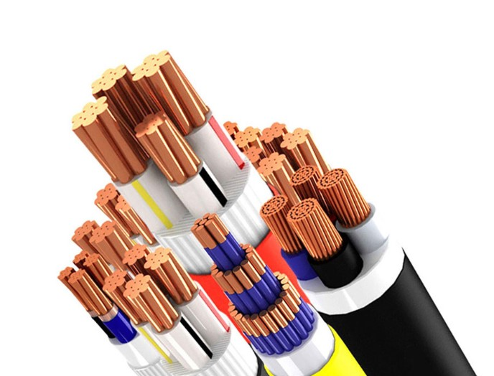

I. TÁC DỤNG CẢN TRỞ DÒNG ĐIỆN CỦA ĐOẠN DÂY DẪN

Slide 5
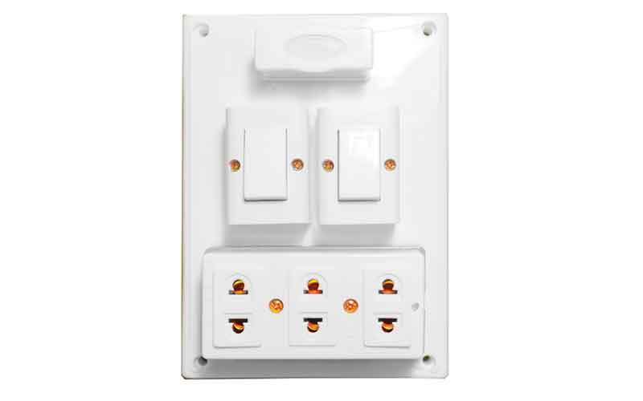

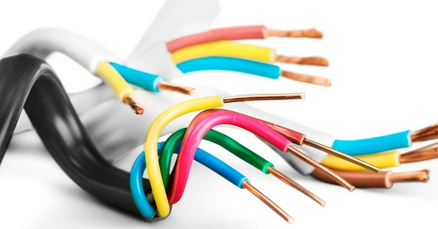
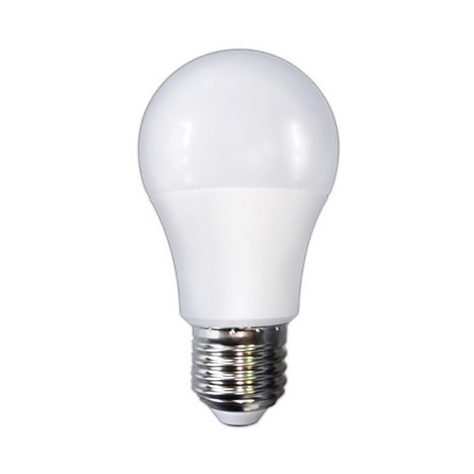
THÍ NGHIỆM 1
Chuẩn bị
Biến áp nguồn
Công tắc và bảng lắp mạch điện.
Dây dẫn R₁ và R₂ khác nhau, dây nối
1 đèn (3V)

Slide 6

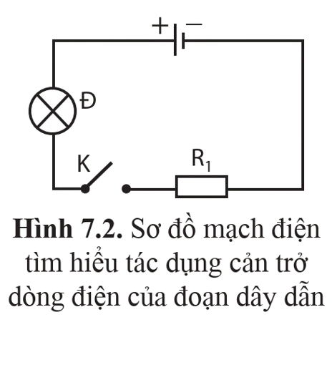


Tiến hành:
Mắc mạnh điện theo sơ đồ hình 7.2. Để nguồn ở mức 3V
Đóng công tắc, quan sát độ sáng của đèn
Mở công tắc, thay đoạn dây dẫn R₁ bằng đoạn dây dẫn R₂ . Đóng công tắc, quan sát độ sáng của đèn.
Yêu cầu:
So sánh độ sáng của đèn khi dùng R₁ và khi dùng R₂

Slide 7

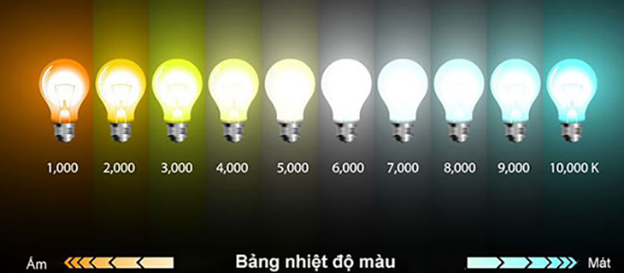
Nhận xét:
Độ sáng bóng đèn ở hai trường hợp dây dẫn khác nhau là khác nhau.

Slide 8
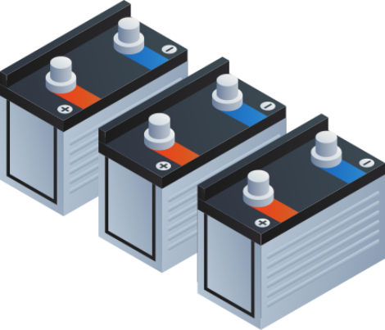

HOẠT ĐỘNG NHÓM
Câu hỏi 1 (SGK – tr40)
Dựa vào độ sáng của đèn, em hãy:
So sánh cường độ dòng điện trong mạch khi dùng R₁ và khi dùng R2.
Chứng tỏ các đoạn dây dẫn khác nhau có tác dụng cản trở dòng điện khác nhau.

Slide 9

Gợi ý:
Giá trị cường độ dòng điện trong mạch khi dùng R₁ và khi dùng R₂ khác nhau do giá trị điện trở của R₁ và R₂ khác nhau.
Em dựa vào thí nghiệm chứng minh.

Slide 10

Từ hoạt động trên em hãy rút kết luận về tác dụng cản trở dòng điện của đoạn dây dẫn.
KẾT LUẬN
Đoạn dây dẫn có tác dụng cản trở dòng điện.
Các đoạn dây dẫn khác nhau có tác dụng cản trở dòng điện khác nhau.

Slide 11
II. MỐI LIÊN HỆ GIỮA CƯỜNG ĐỘ DÒNG ĐIỆN VÀ HIỆU ĐIỆN THẾ HAI ĐẦU ĐOẠN DÂY DẪN

Slide 12
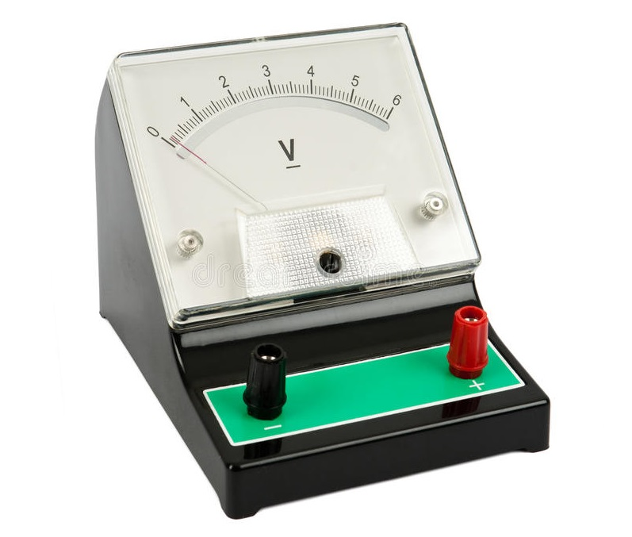
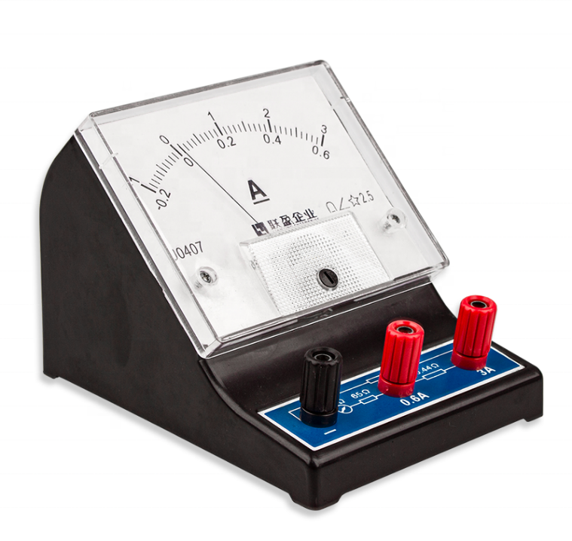
THÍ NGHIỆM 2
Chuẩn bị:
1 đèn (3V)
Vôn kế
Ampe kế
Công tắc và bảng lắp mạch điện.
Dây dẫn R₁ và R₂ khác nhau, dây nối
Biến áp nguồn

Slide 13
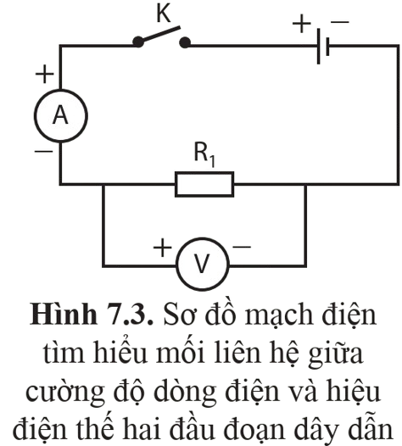
Tiến hành:
Mắc mạch điện theo sơ đồ hình 7.3.
Đóng công tắc K, điều chỉnh biến áp nguồn để vôn kế chỉ giá trị tương ứng với lần 1 trong bảng 7.1. Đọc số chỉ của ampe kế, ghi kết quả lần 1 theo mẫu bảng 7.1.
Tiến hành tương tự theo các lần tiếp theo ứng với các giá trị của hiệu điện thế trong bảng 7.1.
Thay đoạn dây dẫn R₁ bằng đoạn dây dẫn R₂ và lặp lại các bước như R₁.

Slide 14
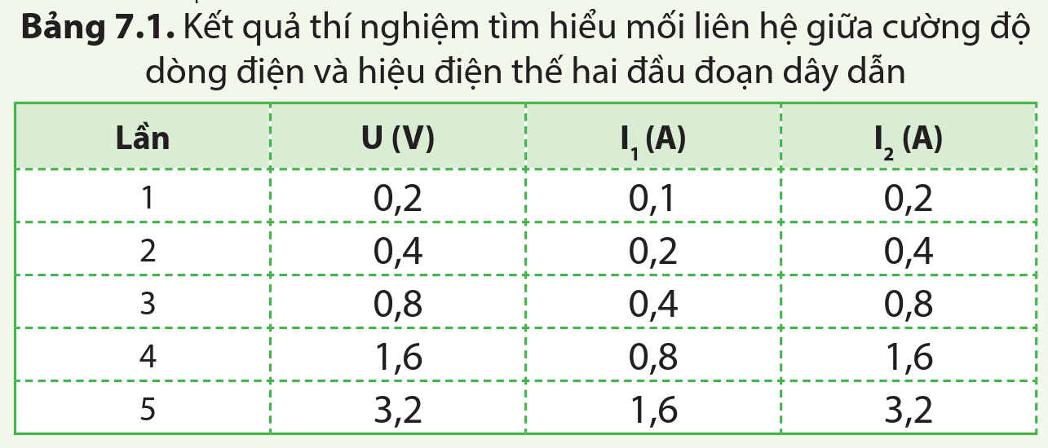
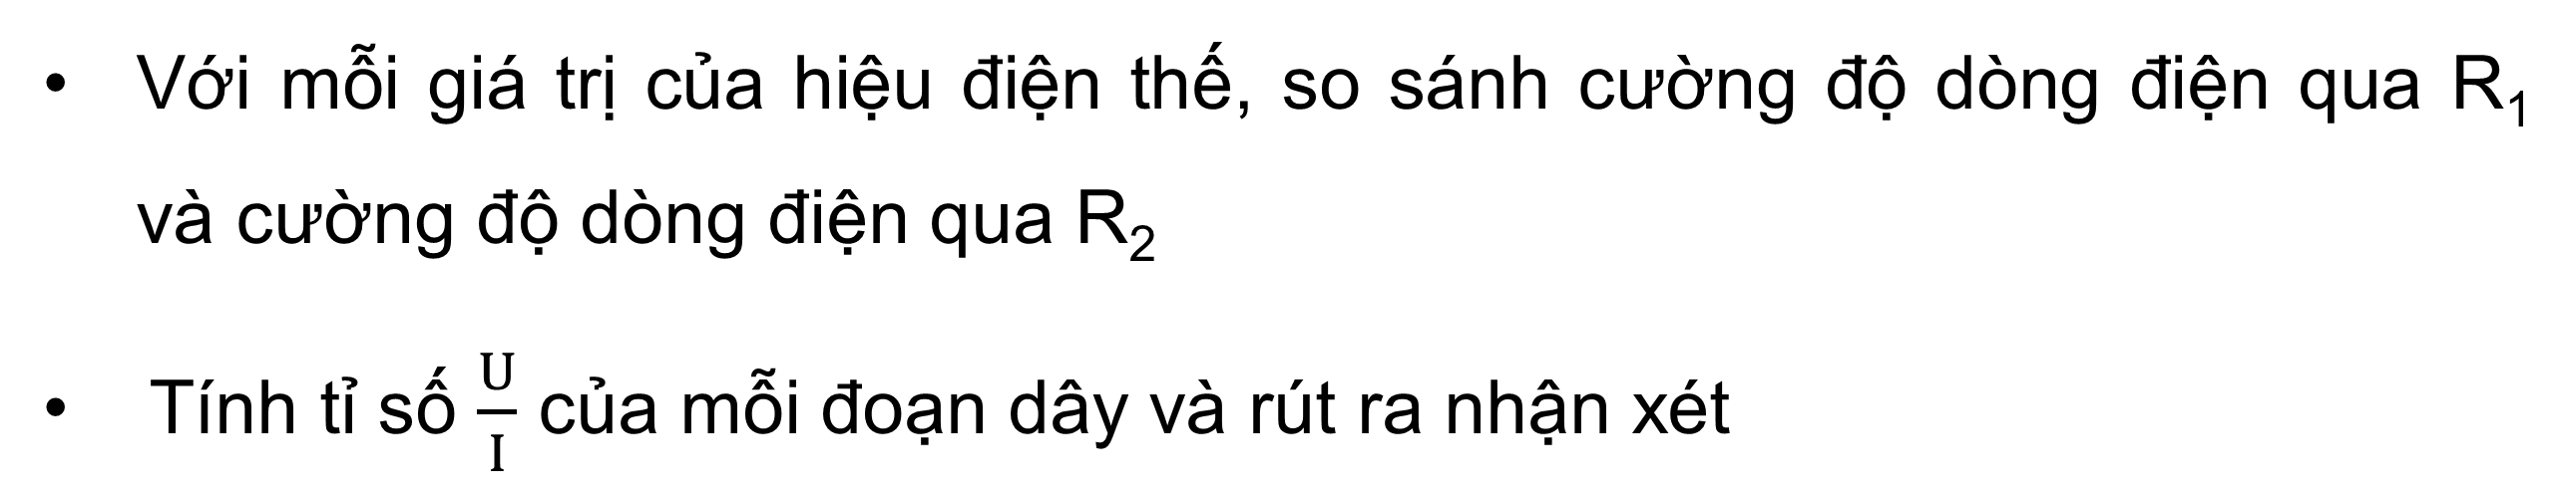
Yêu cầu:
Với mỗi giá trị của hiệu điện thế, so sánh cường độ dòng điện qua R₁ và cường độ dòng điện qua R₂
Tính tỉ số $\frac{U}{I}$ của mỗi đoạn dây và rút ra nhận xét

Slide 15

Nhận xét:
I₁ < I₂
Tỉ số $\frac{U}{I}$ của mỗi đoạn dây
Lần | U(V) | I₁ (A) | I₂ (A) | U/I₁ | U/I₂
1 | 0,2 | 0,1 | 0,2 | 2 | 1
2 | 0,4 | 0,2 | 0,4 | 2 | 1
3 | 0,8 | 0,4 | 0,8 | 2 | 1
4 | 1,6 | 0,8 | 1,6 | 2 | 1
5 | 3,2 | 1,6 | 3,2 | 2 | 1

Slide 16
HOẠT ĐỘNG NHÓM
Câu hỏi 2 (SGK – tr41)
a) Tác dụng cản trở dòng điện của hai đoạn dây dẫn R₁ và R₂ có khác nhau.
a) Tác dụng cản trở dòng điện của hai đoạn dây dẫn R₁ và R₂ có khác nhau như trong thí nghiệm 1 hay không?
b) Rút ra nhận xét về mối liên hệ giữa cường độ dòng điện trong đoạn dây dẫn với hiệu điện thế giữa hai đầu đoạn dây dẫn đó và mô tả mối liên hệ đó bằng biểu thức toán học.
c) Dự đoán độ lớn của cường độ dòng điện qua R1 và qua R2 khi hiệu điện thế là 2,2 V. Tiến hành thí nghiệm để kiểm tra kết quả đó.
b) Với mỗi đoạn dây dẫn, cường độ dòng điện trong đoạn dây dẫn tỉ lệ thuận với hiệu điện thế giữa hai đầu đoạn dây dẫn đó U/I = hằng số..
c) Khi hiệu điện thế là 2,2 V, độ lớn của cường độ dòng điện qua R₁ là I₁ = 1,1 A và cường độ dòng điện qua R₂ là I₂ = 2,2 A.

Slide 17

Luyện tập 1 (SGK – tr41)
Cần đặt vào hai đầu đoạn dây dẫn một hiệu điện thế bằng bao nhiêu để cường độ dòng điện trong dây dẫn lớn gấp 2 lần cường độ dòng điện khi hiệu điện thế là 1,2 V?
Trả lời:
Khi U tăng bao nhiêu lần thì I tăng bấy nhiêu lần
để cường độ dòng điện trong dây dẫn lớn gấp 2 lần cường độ dòng điện khi hiệu điện thế là 1,2 V thì U cũng phải tăng lên gấp 2 lần.
Vậy cần đặt vào hai đầu đoạn dây dẫn một hiệu điện thế là U’ = 2 . U = 2,4 V

Slide 18

Em hãy rút ra kết luận về tỉ số U/I của mỗi đoạn dây dẫn đặc trưng cho khả năng cản trở dòng điện của đoạn dây dẫn đó.
KẾT LUẬN
Khi U tăng bao nhiêu lần thì I tăng bấy nhiêu lần hoặc ngược lại.
Tỉ số $\frac{U}{I}$ của một đoạn dây dẫn luôn có một giá trị xác định.

Slide 19



III. ĐỊNH LUẬT OHM

Slide 20

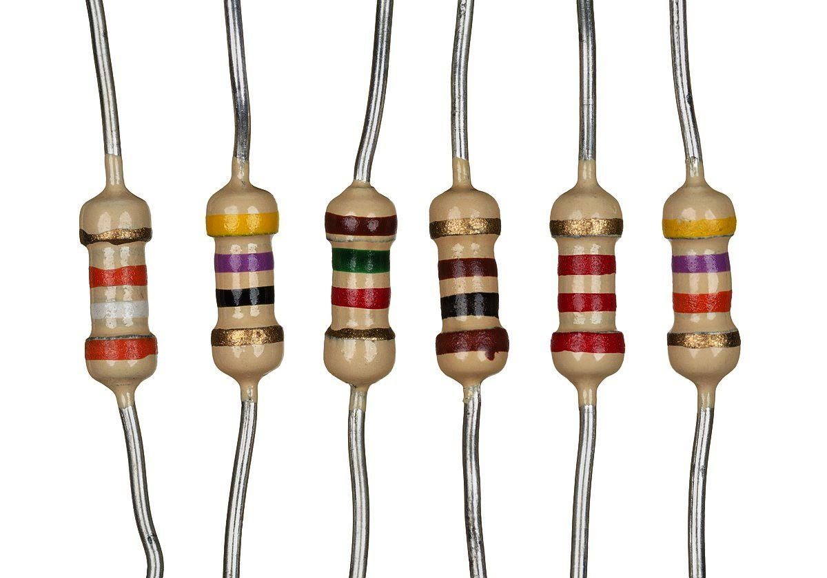

Nghiên cứu mục III SGK tr42 và nêu khái niệm điện trở, định luật Ohm và ý nghĩa các đại lượng và đơn vị trong công thức định luật Ohm.
Khái niệm
Điện trở đặc trưng cho tác dụng cản trở dòng điện của đoạn dây dẫn.

Slide 21

Định luật Ohm: Cường độ dòng điện trong một đoạn dây dẫn tỉ lệ thuận với hiệu điện thế giữa hai đầu đoạn dây và tỉ lệ nghịch với điện trở của nó:
I = $\frac{U}{R}$
Trong đó
I (A) là cường độ dòng điện trong đoạn dây dẫn.
U (V) là hiệu điện thế giữa hai đầu đoạn dây dẫn.
R (Ω) là điện trở của đoạn dây dẫn.
Các bội số của ôm như kiloom (kΩ) và megaom (MΩ) thường dùng:
1 kΩ = 1000 Ω ; 1MΩ = 1 000 000 Ω

Slide 22

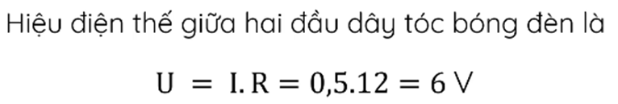
Câu hỏi
Trả lời

Slide 23
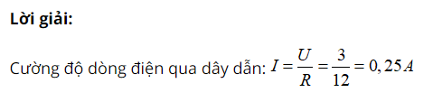
Câu hỏi
Mắc một dây dẫn có điện trở 12 vào hiệu điện thế 3V thì cường độ dòng điện qua nó là?

Slide 24
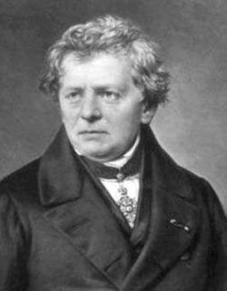

KẾT LUẬN
Định luật Ohm: Cường độ dòng điện trong một đoạn dây dẫn tỉ lệ thuận với hiệu điện thế giữa hai đầu đoạn dây và tỉ lệ nghịch với điện trở của nó:
I = $\frac{U}{R}$

Slide 25

IV. ĐIỆN TRỞ CỦA
MỘT ĐOẠN DÂY DẪN

Slide 26
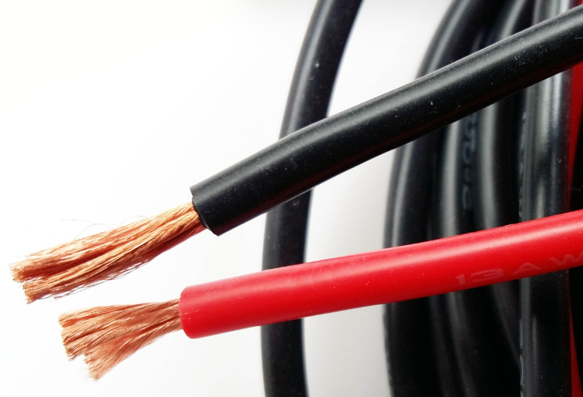
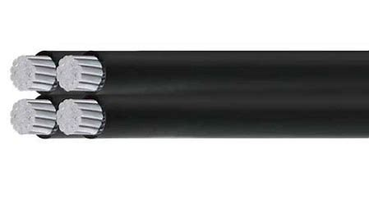
1. Sự phụ thuộc của điện trở vào vật liệu làm dây dẫn. Điện trở suất
Đọc nội dùng mục IV SGK – tr42, và trả lời câu hỏi:
Câu hỏi 4 (SGK – tr42)
Điện trở của đoạn dây dẫn phụ thuộc vào các yếu tố nào?
Căn cứ nào giúp em đưa ra dự đoán đó?
Dây dẫn bằng đồng
Dây dẫn lõi nhôm

Slide 27
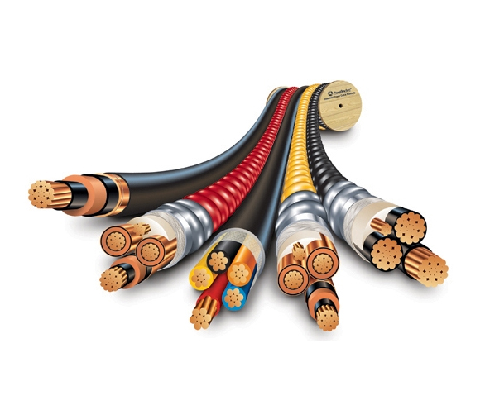
Trả lời
Điện trở của đoạn dây dẫn phụ thuộc vào:
Chiều dài sợi dây
Vật liệu làm dây dẫn
Tiết diện sợi dây.
Căn cứ vào các thí nghiệm đo điện trở của những đoạn dây:
Có chiều dài khác nhau, cùng làm từ một vật liệu và có tiết diện như nhau.
Có kích thước, hình dạng giống nhau nhưng làm bằng vật liệu khác nhau.
Có tiết diện khác nhau nhưng cùng chiều dài và vật liệu làm dây dẫn.

Slide 28
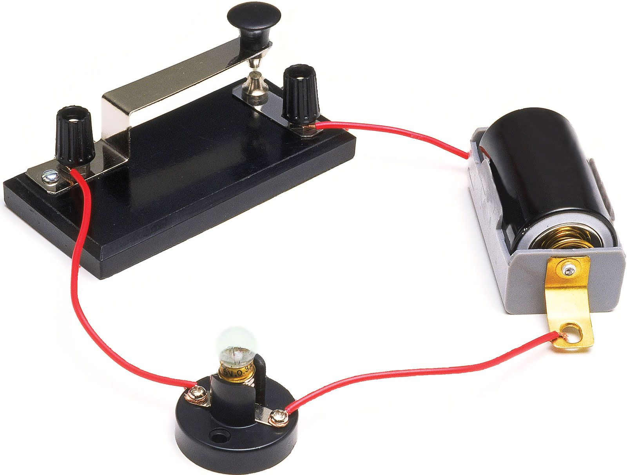
Nghiên cứu mục IV SGK tr43 và tìm hiểu về ý nghĩa của điện trở suất và bảng điện trở suất của các loại vật liệu.
Điện trở suất
Ý nghĩa:
Tác dụng cản trở dòng điện của vật liệu làm dây dẫn được đặc trưng bằng điện trở suất của vật liệu.
Được kí hiệu là ρ.
Đơn vị đo là Ωm.

Slide 29
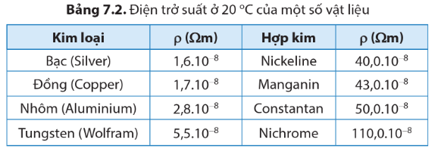
Điện trở suất của một vật liệu có trị số bằng điện trở của một đoạn dây dẫn hình trụ được làm bằng vật liệu đó, có chiều dài 1 m và tiết diện là 1 m².

Slide 30



2. Công thức tính điện trở của một đoạn dây dẫn
Câu hỏi 5 (SGK – tr43)
Đề xuất phương án thí nghiệm để kiểm tra sự phụ thuộc của điện trở vào chiều dài và tiết diện của đoạn dây dẫn.

Slide 31
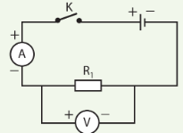
Gợi ý:
Để kiểm tra sự phụ thuộc của điện trở vào chất liệu của dây, người ta tiến hành như sau:
Chọn hai đoạn dây đồng và nhôm có kích thước, hình dạng rất giống nhau.
Mắc mạch điện như hình vẽ. Vật dẫn trong mạch là đoạn dây đồng. Đọc và ghi kết quả số chỉ I_{đ} của ampe kế , số chỉ U_{đ} của vôn kế. Tính điện trở của dây đồng.
Thay đoạn dây đồng bằng đoạn dây nhôm và lặp lại các bước trên

Slide 32
Gợi ý:
Để kiểm tra sự phụ thuộc của điện trở vào tiết diện của dây, có thể tiến hành thí nghiệm như sau:
Chọn hai đoạn dây cùng chất liệu có dạng hình trụ, có cùng chiều dài nhưng tiết diện khác nhau.
Mắc mạch như sơ đồ trên. Lần lượt mắc vật vật dẫn bằng hai đoạn dây đã chọn. Đọc và ghi kết quả số chỉ I₁ của ampe kế, số chỉ U₁ của vôn kế. Tính điện trở của dây thứ nhất.
Thay đoạn dây thứ nhất bằng đoạn dây thứ hai và lặp lại các bước trên

Slide 33
Gợi ý:
Để kiểm tra sự phụ thuộc của điện trở vào chiều dài của dây, có thể tiến hành thí nghiệm như sau:
Chọn hai đoạn dây cùng chất liệu có dạng hình trụ, có cùng tiết diện nhưng chiều dài khác nhau,
Mắc mạch như sơ đồ trên. Lần lượt mắc vật vật dẫn bằng hai đoạn dây đã chọn. Đọc và ghi kết quả số chỉ I₁ của ampe kế, số chỉ U₁ của vôn kế. Tính điện trở của dây thứ nhất.
Thay đoạn dây thứ nhất bằng đoạn dây thứ hai và lặp lại các bước trên.

Slide 34

Từ hoạt động trên kết luận về sự phụ thuộc của điện trở vào các yếu tố và nêu công thức tính điện trở đoạn dây dẫn.
KẾT LUẬN
Điện trở suất của vật liệu, tiết diện và chiều dài dây dẫn là những yếu tố ảnh hưởng đến điện trở của các dây dẫn.

Slide 35

Sự phụ thuộc của điện trở dây dẫn vào các yếu tố này được mô tả bằng công thức:
$R=ρ.\frac{l}{S}$.
Trong đó:
+ R là điện trở của đoạn dây dẫn, đơn vị đo là ôm (Ω);
+ ρ là điện trở suất của vật liệu làm dây dẫn, đơn vị đo là Ωm;
+ l là chiều dài dây dẫn, đơn vị đo là mét (m);
+ S là tiết diện dây dẫn, đơn vị đo là m².

Slide 36
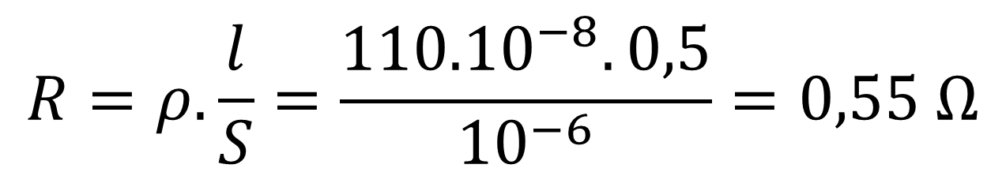
Câu hỏi 6 (SGK – tr43)
Dựa vào bảng 7.2, tính điện trở của đoạn dây nichrome dài 0,5 m và có tiết diện 1 mm².
Trả lời
$$R=ρ.\frac{l}{S}=\frac{{110.10}^{−8}.0,5}{{10}^{−6}}=0,55 Ω$$

Slide 37
LUYỆN TẬP
Câu 1. Đâu là phát biểu đúng của định luật Ohm?
A. Cường độ dòng điện trong một đoạn dây dẫn tỉ lệ nghịch với hiệu điện thế giữa hai đầu đoạn dây và với điện trở của nó.
B. Cường độ dòng điện trong một đoạn dây dẫn tỉ lệ thuận với hiệu điện thế giữa hai đầu đoạn dây và với điện trở của nó.
C. Cường độ dòng điện trong một đoạn dây dẫn tỉ lệ nghịch với hiệu điện thế giữa hai đầu đoạn dây và tỉ lệ thuận với điện trở của nó.
D. Cường độ dòng điện trong một đoạn dây dẫn tỉ lệ thuận với hiệu điện thế giữa hai đầu đoạn dây và tỉ lệ nghịch với điện trở của nó.

Slide 38
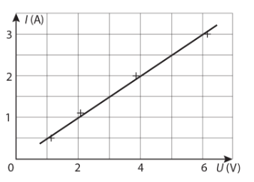
Câu 2. Đường đặc trưng vôn - ampe của một vật dẫn được biểu diễn như hình vẽ. Điện trở của vật dẫn này là
A. 2 Ω.
B. 4 Ω.
C. 6 Ω.
D. 3 Ω.

Slide 39
Câu 3. Hai dây dẫn bằng đồng có cùng chiều dài. Dây thứ nhất có tiết diện S₁ = 1,5 mm² và điện trở R₁ = 9 Ω. Dây thứ hai có tiết diện S₂ = 0,5 mm². Điện trở R₂ có giá trị là
A. 27 Ω.
B. 9 Ω.
C. 18 Ω.
D. 3 Ω.

Slide 40
Câu 4. Nếu giảm chiều dài đoạn dây dẫn đi 3 lần thì điện trở của đoạn dây sẽ thay đổi như thế nào?
A. Tăng lên 3 lần.
B. Tăng lên 9 lần.
C. Giảm đi 3 lần.
D. Giảm đi 9 lần.

Slide 41

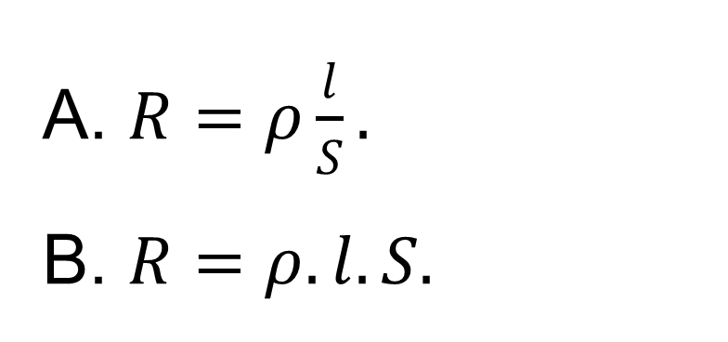
Câu 5. Công thức tính điện trở của đoạn dây dẫn phụ thuộc vào vật liệu, tiết diện và chiều dài đoạn dây dẫn là
A. $R=ρ\frac{l}{S}.$
B. $R=ρ.l.S.$
C. $R=ρ\frac{S}{l}.$
D. $R=ρ.\frac{S^{2}}{l}.$

Slide 42
Câu 6. Cần đặt vào hai đầu đoạn dây dẫn một hiệu điện thế bằng bao nhiêu để cường độ dòng điện trong dây dẫn lớn gấp 2 lần cường độ dòng điện khi hiệu điện thế là 3 V?
A. 3 V.
B. 6 V.
C. 9 V.
D. 12 V.

Slide 43
Câu 7. Điện trở R của dây dẫn đặc trưng cho
A. tác dụng nhiệt của đoạn dây dẫn.
B. khả năng sinh công của đoạn dây dẫn.
C. tác dụng mạnh yếu của dòng điện.
D. tác dụng cản trở dòng điện của đoạn dây dẫn.

Slide 44

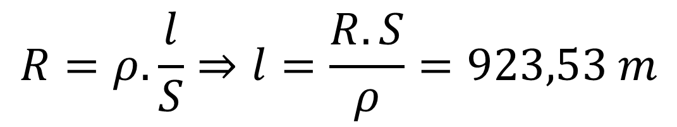
Luyện tập 2 (SGK – tr43)
Tính chiều dài của đoạn dây đồng có đường kính tiết diện 0,5 mm, điện trở 20 Ω ở nhiệt độ 20⁰C.
Trả lời
Điện trở suất của đồng là: 1,7.10⁻⁸ Ωm.
Chiều dài của đoạn dây dẫn là:
$$R=ρ.\frac{l}{S}⇒l=\frac{R.S}{ρ}=923,53 m$$

Slide 45

VẬN DỤNG
Câu hỏi: Để làm giảm khả năng cản trở dòng điện của dây dẫn điện dùng trong gia đình
a) nên chọn dây dẫn nhôm hay dây dẫn đồng? Vì sao?
b) với cùng một loại dây, nên chọn dây có tiết diện nhỏ hay lớn? Vì sao?

Slide 46
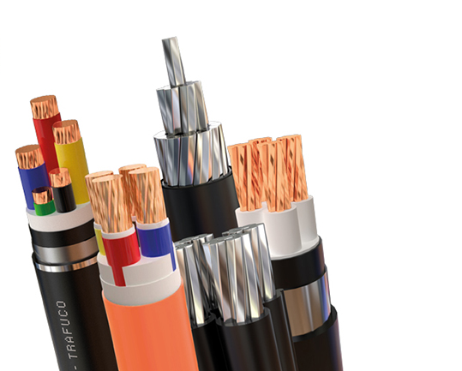
Trả lời
Để làm giảm khả năng cản trở dòng điện của dây dẫn điện dùng trong gia đình
a) Nên chọn dây dẫn đồng vì điện trở suất của đồng nhỏ hơn nhôm.
b) Với cùng một loại dây, nên chọn dây có tiết diện lớn vì theo công thức trên, điện trở của dây tỉ lệ nghịch với tiết diện của dây.

Slide 47

Em có biết
Điện trở của da người
Điện trở của cơ thể chủ yếu tập trung trên da.
Điện trở của da sẽ thấp hơn nhiều khi bề mặt da ẩm ướt.
Nếu bị điện giật với cùng một hiệu điện thế, người có da ẩm ướt sẽ chịu dòng điện lớn hơn.
Ở điều kiện bình thường với lớp da khô và sạch thì hiệu điện thế dưới 24 V được coi là điện áp an toàn cho con người.

Slide 48
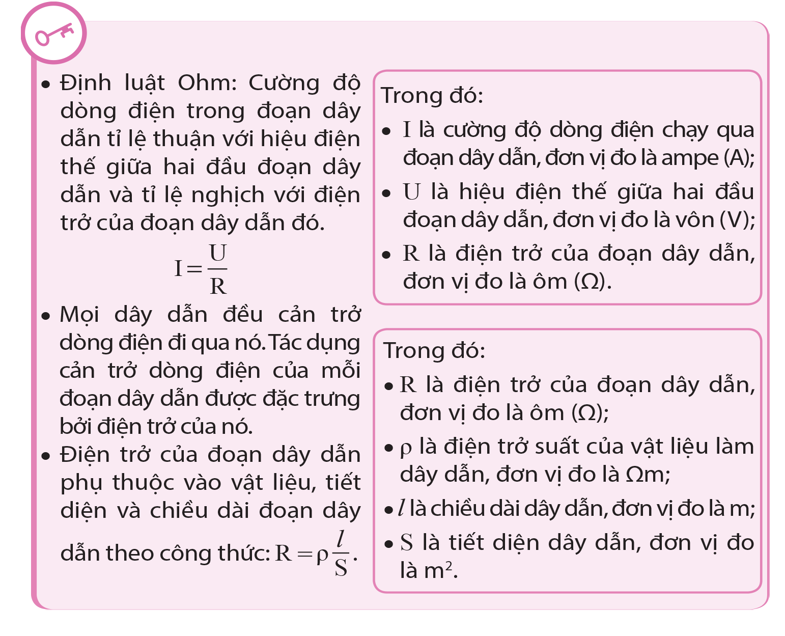
TỔNG KẾT

Slide 49


HƯỚNG DẪN VỀ NHÀ
1
2
3
Ôn tập kiến thức đã học trong bài
Làm bài tập trong SBT
Chuẩn bị bài sau - Bài tập
(Chủ đề 2)

